Slide 1



Benchmarking des services Radio
Avril-Juin-Juillet 2025
Benchmark effectué par

Slide 2


Schedule
Contexte et Objectifs | 3
Score et résumé | 5
Observation | 20
Conclusion et Recommandations | 24

Slide 3
01
Contexte et Objectifs

Slide 4
Contexte et Objectifs
Objectif : Méthodologie : Résultats attendu :
1 | Benchmarking de la couverture radioélectrique, la qualité de service Voix et Data des réseaux radio mobiles 2G, 3G & 4G pour les opérateurs : Tunisie Télécom, Ooredoo et Orange. | 2 | Drive Test End-to-End pour déterminer la qualité du réseau radio perçue par les clients du réseau 2G, 3G et 4G de TT et comparer cette QoS avec celle offerte par les concurrents (Ooredoo et Orange). | 3 | Évaluation et Benchmarking des niveaux de la qualité offerte par les réseaux mobiles. les KPIs suivants sont mesurés: Couverture Radio-électrique Service Voix Service Data Identification des points de faiblesses de la qualité du réseau de TT et proposition des recommandations à mettre en place pour remédier aux problèmes de qualité et par type de service; Fournir à l’équipe de TT les résultats et les fichiers de mesures.
Evaluation et Benchmarking du niveau de la Qualité de Service offer par les opérateurs mobiles : TT, Ooredoo et Orange en se basant sur les résultats des mesures de Drive Test

Slide 5
Scoring & Résumé
02

Slide 6









Pondération ETSI : Autoroutes A1, A3, A4
Méthodologie ETSI est basée sur la pondération de 19 KPI Voix (6) et Data (13)
A1 : Tunis-Benguerdene
A3 : Tunis-Beja
70,74
66,68
67,40
60,32
44,11
65,32
A4 : Tunis-Bizerte
A1 : Tunisie Telecom figure au deuxième rang
A3 : Tunisie Télécom occupe la première position
A4 : Tunisie Télécom occupe la première position
74,51
72,89
72,10

Slide 7
Classement par KPI : Autoroutes A1, A3, A4
A1 : Tunis-Benguerdene
A3 : Tunis-Beja
13/17
8/17
4/17
7/17
7/17
4/17
A1 : Tunisie Telecom figure au 3ème rang
  Ooredoo assure la meilleure couverture Sur l’autoroute A1
  Ooredoo assure la meilleure QOS MOC/MTC sur l’autoroute A1.
  TT assure le meilleur débit moyen descendant sur l’autoroute A1.
A3 : Tunisie Télécom occupe la première position
  Les taux de couverture sont comparables pour les trois opérateurs.
  TT présente le meilleur taux de coupure sur l’autoroute A3
  TT assure le meilleur débit moyen descendant sur l’autoroute A3
  TT présente le plus élevé call setup Time.
A4 : TT & Orange occupe la première position
  TT assure la meilleure couverture Sur l’autoroute A4 Tunis Bizerte.
  TT présente le plus élevé call setup Time.
A4 : Tunis-Bizerte
12/17
7/17

Slide 8
Méthodologie INT: Autoroutes A1, A3, A4
Méthodologie INT est basée sur 3 KPIs Data : couverture Data, Accessibilité Data et Throughput
A1 : Tunis-Benguerdene
A3 : Tunis-Beja
100
86,59
92,07
69,93
69,04
78,59
A4 : Tunis-Bizerte
Selon la méthodologie de l’INT, basée sur les KPI Data, Tunis Telecom se situe en première positionn sur les trois autoroutes.
91,89
86,26
62,01

Slide 9
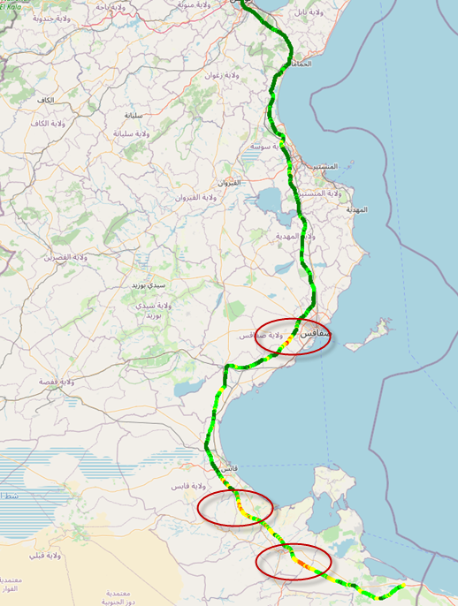
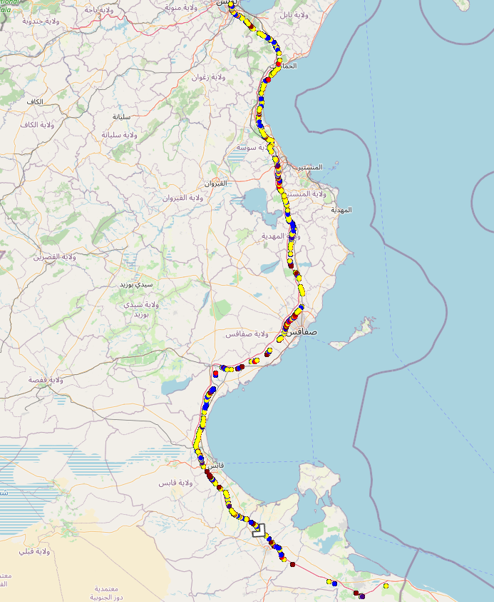
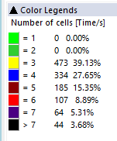
Recommandations Autoroute:
Faiblesse de couverture :
TT est le meilleur operateur sur A3 & A4 selon les trois méthodes de classement.
Pour A1, TT doit améliorer la couverture/QOS au niveau de quelques zone.
Pour les problèmes de couverture, il a été recommandé:
  A1 : Highway Tunis-Benguerdene:
    Améliorer la couverture 4G sur l’autoroute, principalement niveau Skhira, entre Oued_Elghirene et Btahra (OO_Coh GAB1072, GAB1121), entre Medenine et Naffatia (OO_Coh MED1102), Ajout 4eme secteur Peage_Ouethref, OO_Coh MED1104
Pour la QOS du Service Voix :
  Optimiser le design et la matrice HO (one way relations)
  Résoudre les problèmes de pilot pollution en menant une étude des « overshooting cell ».
  Eviter les configurations hétérogènes sur l’autoroute (éviter la fréquence F1 10713, et avoir une continuité des deux autre fréquence). Clôturé.
Pilot pollution

Slide 10
Benchmark Gouvernorat de Sousse
Pondération ETSI
Méthodologie de l’INT
63,21
81,78
60,54
60,37
69,33
58,85
Classement par KPI
TT figure au deuxième rang pour le gouvernorat de Sousse selon la méthode de pondération ETSI .
Orange assure la meilleure QOS Voix MOC/MTC sur le gouvernorat de Sousse.
TT assure le meilleur débit moyen descendant 4G sur le gouvernorat de Sousse
19/30
11/30
7/30
Méthodologie ETSI est basée sur la pondération de 19 KPI Voix (6) et Data (13)
Méthodologie INT est basée 3 KPIs Data : couverture Data, Accessibilité Data et Throughput

Slide 11
Sousse : Benchmark plage
Au niveau des plages, Orange se classe en 1ère position en termes de throughput DL/UL

Slide 12
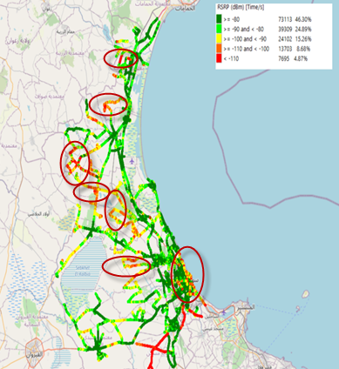
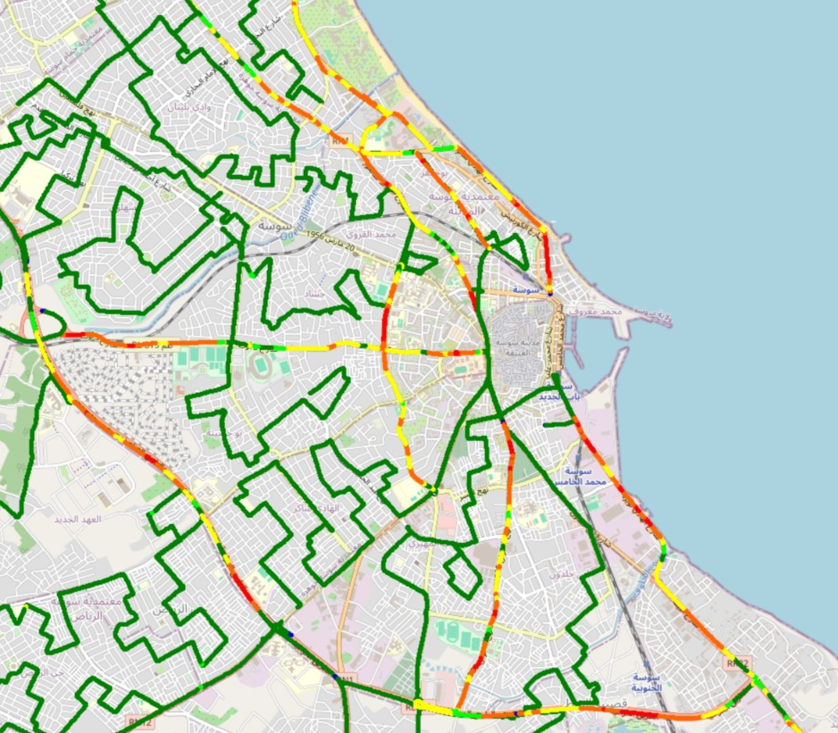
Sousse : Recommandations
Faiblesse de couverture :
Pour le gouvernorat de Sousse, TT doit améliorer la couverture/QOS voix au niveau de quelques zone.
Pour les problèmes de couverture, il a été recommandé:
    Améliorer la couverture au nveau des zones rurales, principalement niveau Safha, Hicher, route entre sid_Khlifa and Jradou, route C48, Blelma village,
    Sousse centre : Zone Boujaafar, rue Mohamed Karoui, Rue Hadi Nouira, rue 3 Aout, Route ceinture niveau ecole nationale d’ingénieur de sousse
Pour la QOS du Service Voix :
  Revoir les miss-alignement du CPICH power setting
  Mener une session d’optimisation du design,
  Résoudre les problèmes de pilot pollution en menant une étude des « overshooting cell ».
  Activer HD-Voice
  Accélérer le déploiement du Volte avec une bonne pénétration.
  Call Setup Time : Tunisie Telecom présente le plus élevé call setup Time :
    Mener une étude End to End pour améliorer le call setup time.
    Revoir RWR CSFB, RIM setting pour réduire le call setup time durant CSFB
Sousse Centre

Slide 13
Benchmark Gouvernorat de Monastir
Méthodologie de pondération l’ETSI
Méthodologie de l’INT
63,19
87,1
62,15
82,46
55,28
62,10
Classement par KPI
Selon la méthode de pondération ETSI, TT figure au 3èmr rang sur le gouvernorat de Monastir sachant que TT se classe le premier opérateur pour le service Data
14/30
11/30
9/30
Méthodologie ETSI est basée sur la pondération de 19 KPI Voix (6) et Data (13)
Méthodologie INT est basée sur 3 KPIs Data : couverture Data, Accessibilité Data et Throughput

Slide 14
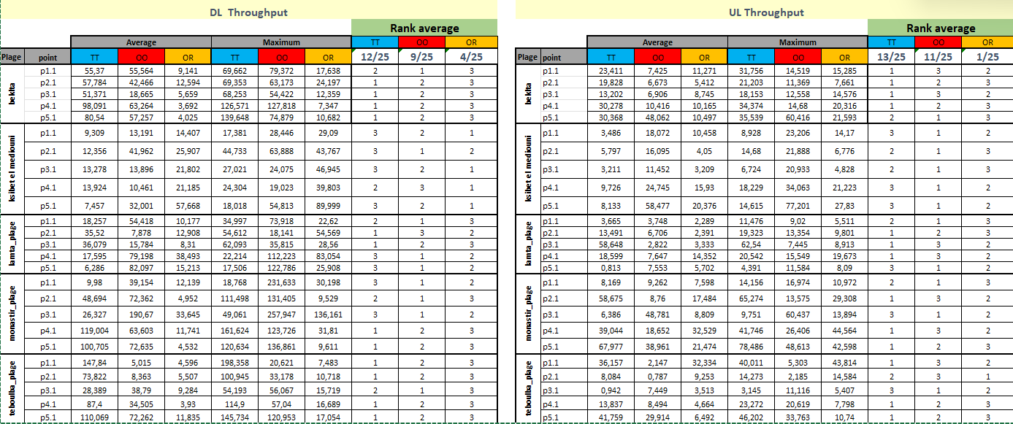
Monastir : Benchmarking plage
Concernant les plages, TT se classe en en 1ère position en termes de débit DL/UL au niveau de gouvernorat de Monastir.

Slide 15
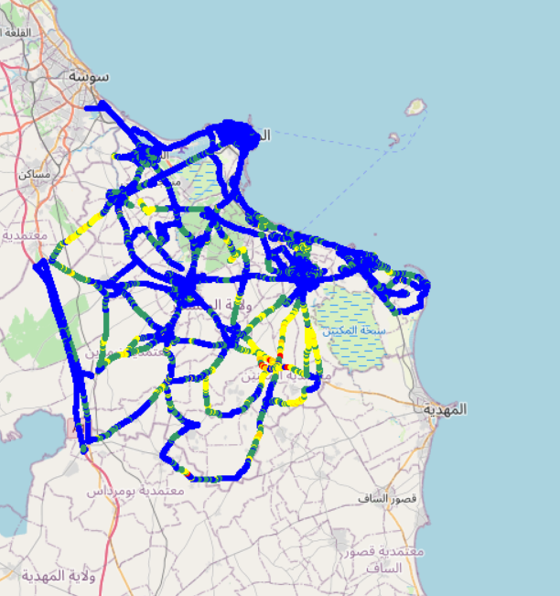
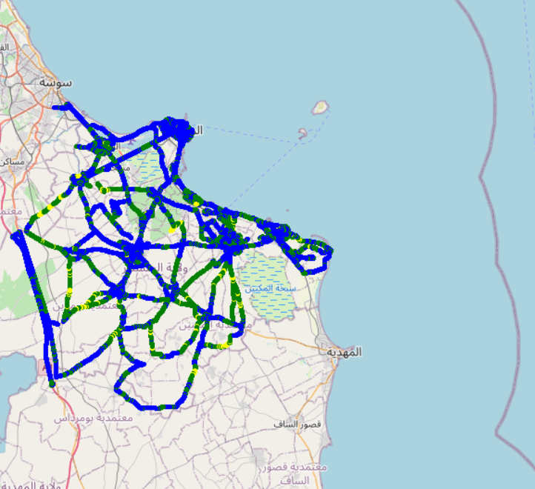
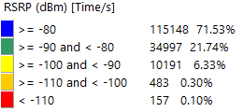
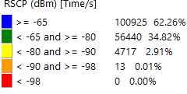
Monastir : Couverture
TT assure la meilleure couverture 4G et 3G au niveau de gouvernorat de Monastir
Couverture LTE doit être améliorer niveau Menzel_Fersi
LTE
3G

Slide 16
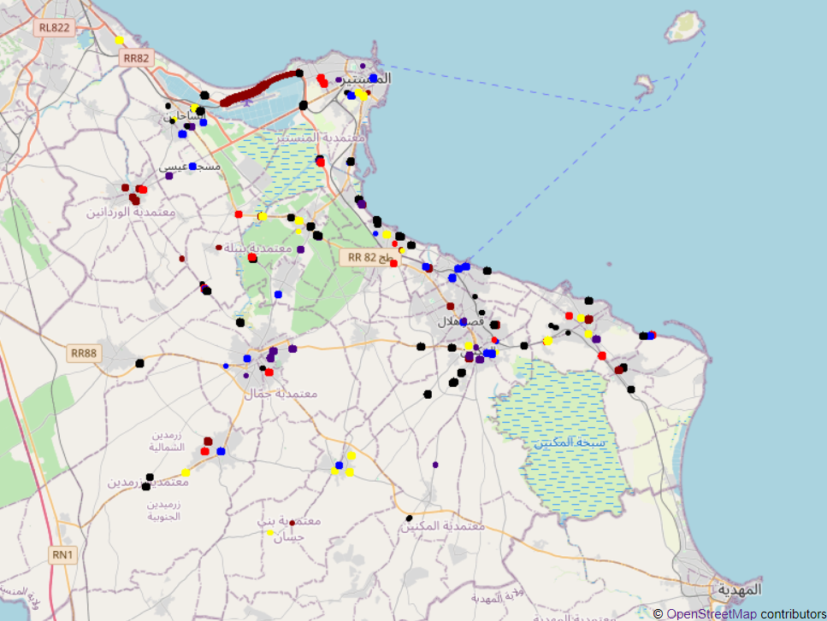
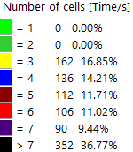
Monastir : Recommandations
Pilot pollution
TT est le meilleur operateur selon les 2 méthodes de classement: INT et classement par KPI sur le gouvernorat de Monastir
Selon La méthode de pondération ETSI, TT doit améliorer la qualité du service voix:
  Revoir les miss-alignement du CPICH power setting
  Mener une session d’optimisation du design,
  Résoudre les problèmes de pilot pollution en menant une étude des « overshooting cell ».
  Activer HD-Voice
  Accélérer le déploiement du Volte avec une bonne pénétration.
  Call Setup Time : Tunisie Telecom présente le plus élevé call setup Time :
    Mener une étude End to End pour améliorer le call setup time.
    Revoir RWR CSFB, RIM setting pour réduire le call setup time durant CSFB

Slide 17
Benchmark Gouvernorat de Nabeul
Méthodologie de pondération l’ETSI
Méthodologie de l’INT
64,13
87,47
59,57
84,76
63,3
57,56
Classement par KPI
Selon la méthode de pondération ETSI et classement par KPI, TT figure au 3ème rang sur le gouvernorat de Nabeul.
16/30
11/30
6/30
Méthodologie ETSI est basée sur la pondération de 19 KPI Voix (6) et Data (13)
Méthodologie INT est basée sur 3 KPIs Data : couverture Data, Accessibilité Data et Throughput

Slide 18
Nabeul: Benchmarking plage
Concernant les plages, TT se classe en en 2ème position en termes de débit DL/UL au niveau de gouvernorat de Nabeul. Ooreddoo occupe la 1ère place.

Slide 19
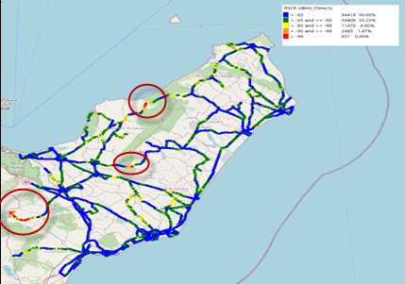
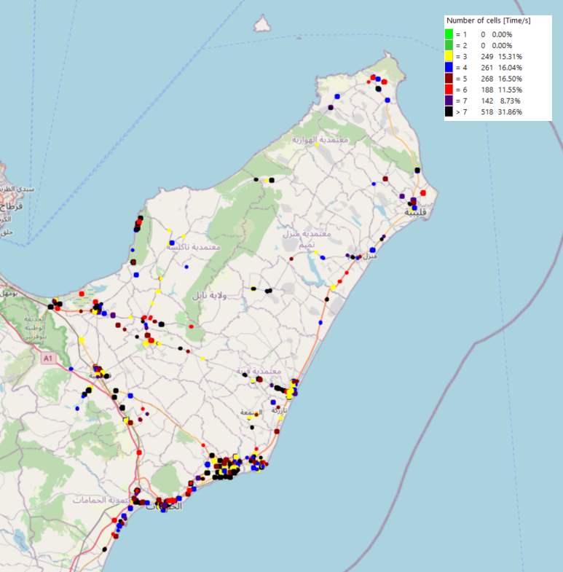
Nabeul : Recommandations
Faiblesse de couverture :
TT est en 1ère position en utilisant la méthodologie de l'INT, mais en optant pour la pondération ETSI et le classement par KPI, TT est en 3ème position.
Tunisie Telecom doit améliorer le niveau/qualité du signal :
    Améliorer la qualité du service voix (Call setup Time et qualité vocale MOS)
    Résoudre les étranglements de transmission qui affect le service data (point fort de TT)
Pour les problèmes de couverture, il a été recommandé :
    Améliorer la couverture au niveau des zones rurales, principalement route R43 entre Itha et Chorfine, Route niveau Ain Tobournek, route hawaria
Pour la QOS du Service Voix :
      Mener une étude des Clash PSC
      Résoudre les problèmes de pilot pollution en menant une étude des « overshooting cell ».
      Revoir les miss-alignement du CPICH power setting
      Mener une session d’optimisation du design,
      Activer HD-Voice
      Accélérer le déploiement du Volte avec une bonne pénétration.
      Call Setup Time : TT présente le plus élevé call setup Time :
        Etude End to End pour améliorer le call setup time :Radio, Tx, CN
        RACH performances, RRC/RAB/Paging performances
        Revoir RWR CSFB, RIM setting pour réduire le call setup time durant CSFB

Slide 20
Observation
03

Slide 21
Benchmarking KPI voix (1)
En général, TT assure les meilleurs KPI Data, sauf dans le gouvernorat de Nabeul où un problème de congestion de transmission a été repéré.
Durant les 4 mission de benchmark, le point faible de TT était les KPI voix : Call setup Time et MOS

Slide 22
Benchmarking KPI voix (2)
TT présente le plus élevé call setup time.
    Etude End to End pour améliorer le call setup time :Radio, Tx, CN
    RACH performances, RRC/RAB/Paging performances
    Auditer RWR, RIM setting, CFBF setting
TT Présente le MOS le plus dégradé
    TT déploie le codec NB-AMR. Les autres opérateurs utilisent le HD-Voice (AMR WB).
    Il est fortement recommandé d’accélérer le déploiement du Volte

Slide 23
Serving System & Band
5G : Ooreddoo déploie que la technologie 5G TDD
3G : Ooreddoo déploie 2 fréquences U900
TT
OO
OR
U2100
F1
F1
F1
3G
U900
F1
F1
F2
F1
L800
10M
10M
10M
4G
L1800
15M
20M
20M
L2100
15M
20M
15M
Total 40 M
Total 50 M
Total 45 M
FDD
10M
10M
5G
TDD
100M
100
100

Slide 24
Conclusion
04

Slide 25


Conclusion (1)
En conclusion, Tunisie Telecom présente des bonnes performances du service Data.
En comparaison avec les autres opérateurs, Tunisie Telecom doit améliorer le niveau/qualité du signal sur l’autoroute A1, Gouvernorat de sousse et Nabeul :
    Résoudre les points de faiblesse de couverture
    Améliorer la qualité du service voix (Call Drop et qualité vocale MOS)
Pour les problèmes de couverture, il a été recommandé:
  A1 : Highway Tunis-Benguerdene:
      Améliorer la couverture 4G sur l’autoroute, principalement niveau Skhira, entre Oued_Elghirene et Btahra (OO_Coh GAB1072, GAB1121), entre Medenine et Naffatia (OO_Coh MED1102), Ajout 4eme secteur Peage_Ouethref, OO_Coh MED1104
  Gouvernorat de Sousse :
      Améliorer la couverture au niveau des zones rurales, principalement niveau Safha, Hicher, route entre sid_Khlifa et Jradou, route C48, Blelma village, Ajout 4ème secteur Dar_jamia
  Gouvernorat de Nabeul :
      Améliorer la couverture au niveau des zones rurales, principalement route R43 entre Itha et Chorfine, Route niveau Ain Tobournek, route hawaria

Slide 26
Conclusion (2)
Pour la QOS du Service Voix :
        Optimiser le design et la matrice HO, one way relations
        Résoudre les problèmes de pilot pollution en menant une étude des « overshooting cell ».
        Eviter les configurations hétérogènes sur l’autoroute (éviter la fréquence F1 10713, et avoir une continuité des deux autre fréquence). Clôturé.
        Mener une étude des Clash PSC (détecté sur la region de Nabeul seulement)
        Revoir les miss-alignement du CPICH power setting
        Mener une session d’optimisation du design,
        Activer HD-Voice
        Accélérer le déploiement du Volte avec une bonne pénétration.
        Mener une étude End to End pour améliorer le call setup time.
        Revoir RWR CSFB, RIM setting pour réduire le call setup time durant CSFB

